Slide 1
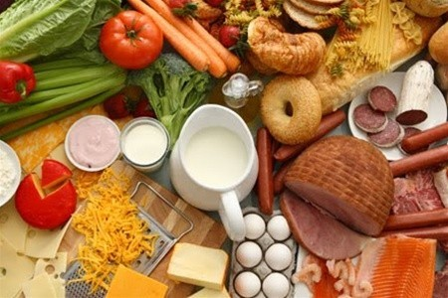
АШАМЛЫКЛАР
Продукты

Slide 2
Сүзлек Словарь

Slide 3

Мин
я

Slide 4

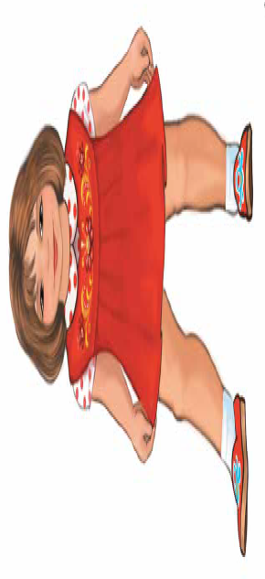
Абыем
Сеңлем
Брат
Сестрёнка

Slide 5
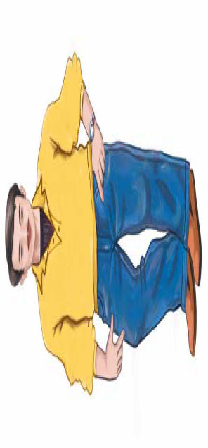
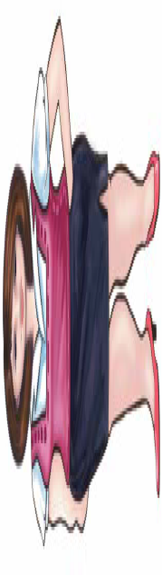
Әти
Әни
Папа
Мама

Slide 6
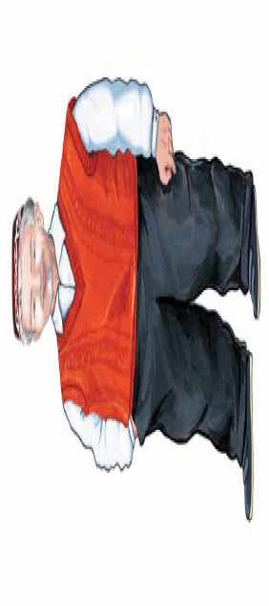

Бабай
Әби
Дедушка
Бабушка

Slide 7


Ашыйм
Эчəм
Ем
Пью

Slide 8
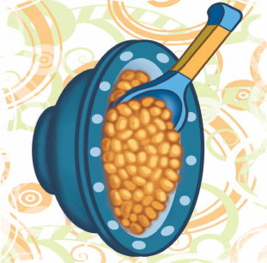
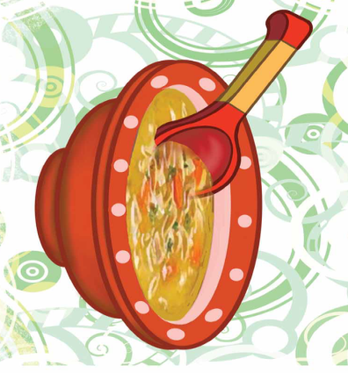
Ботка
Аш
Каша
Суп

Slide 9
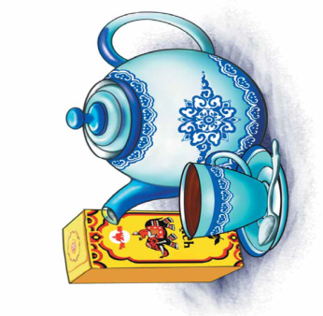

Чәй
Алма
Чай
Яблоко

Slide 10
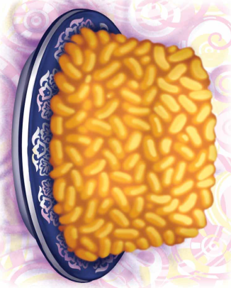
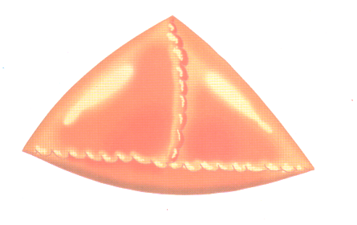
Чәк-чәк
Ɵчпочмак
Чак-чак
Треугольник

Slide 11

Бу мин.
.
Это я.
Мин ботка ашыйм.
.
Я ем кашу.
Мин чәй эчәм.
.
Я пью чай.

Slide 12

.
Сеңлем алма ашый.
Сестрёнка ест яблоко.

Slide 13
.
Әти аш ашый.
Папа ест суп.

Slide 14
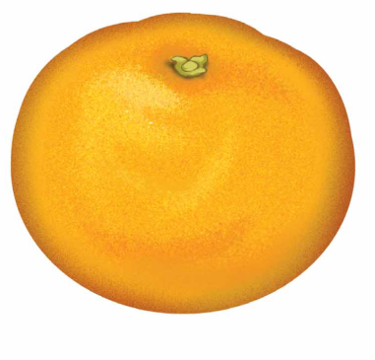
.
Әни апельсин ашый.
Мама ест апельсин.

Slide 15
.
Абыем чәк-чәк ашый.
Брат ест чак-чак.

Slide 16
.
Бабай өчпочмак ашый.
Дедушка ест треугольник.

Slide 17
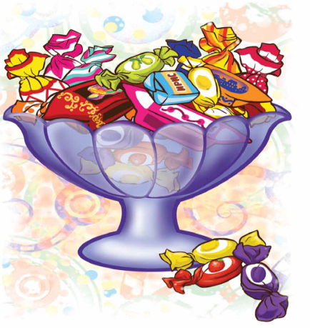
.
Әби конфет ашый.
Бабушка ест конфеты.

